Slide 1
Procedimiento para presentar solicitud de permiso de transporte, distribución, almacenamiento y expendio de petróleo, petrolíferos, petroquímicos y bioenergéticos.
Guía para el usuario

Slide 2
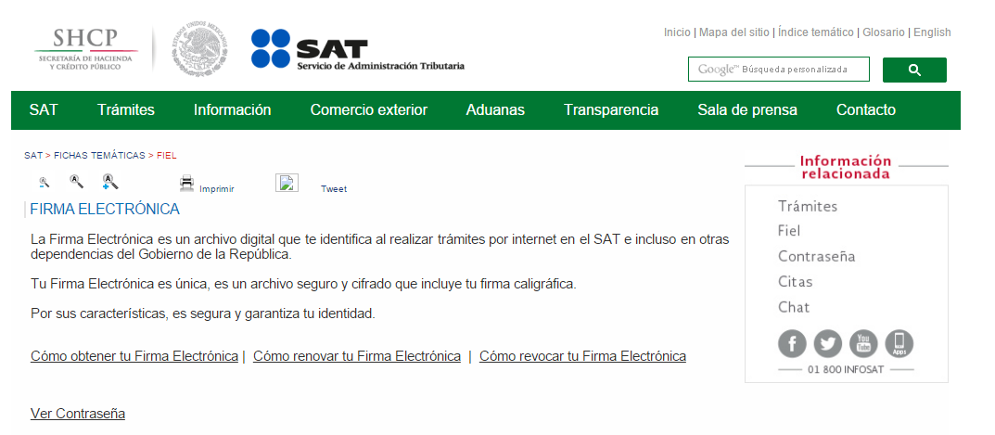
Paso 1 Pre - registro y acreditación del usuario
Persona físicas o morales
El solicitante para el pre-registro (persona física) o representante legal [de una o varias personas morales o en su caso representante de otra(s) persona (s) física (S)] deberá contar con una cuenta de correo electrónico válida y contar con Firma Electrónica (FIEL) vigente. Si no cuenta con ella deberá tramitarla ante el Servicio de Administración Tributaria:
http://www.sat.gob.mx/fichas_tematicas/fiel/Paginas/obtener_fiel.aspx.
En el caso del representante legal deberá registrarse con su FIEL personal y no con la de la empresa

Slide 3
Paso 1 Pre - registro y acreditación del usuario
Persona moral
El representante de la(s) empresa(s) que realiza el trámite, deberá contar con copia certificada del poder notarial que le acredite como representante legal de la(s) persona(s) moral(es) o en su caso, como representante de otra (s) persona (s) física (s).
Asimismo, deberá contar con la copia certificada del acta constitutiva que acredite la legal existencia de la(s) persona(s) moral(es) a quien(es) representa.
En el caso de solicitar varios permisos deberá realizar solamente un pre-registro y acreditación de usuario para todos los permisos, considerando una solicitud de permiso por sistema (transporte por ducto, transporte por medios distintos a ducto, transporte por buque-tanque, distribución por ducto, distribución por otros medios, almacenamiento, expendio en estaciones de servicio o en aeropuertos).
Persona física
En el caso de solicitar varios permisos deberá realizar el pre-registro y acreditación de usuario una sola vez, considerando una solicitud de permiso por sistema (transporte por medio distintos a ducto y expendio en estaciones de servicio).

Slide 4
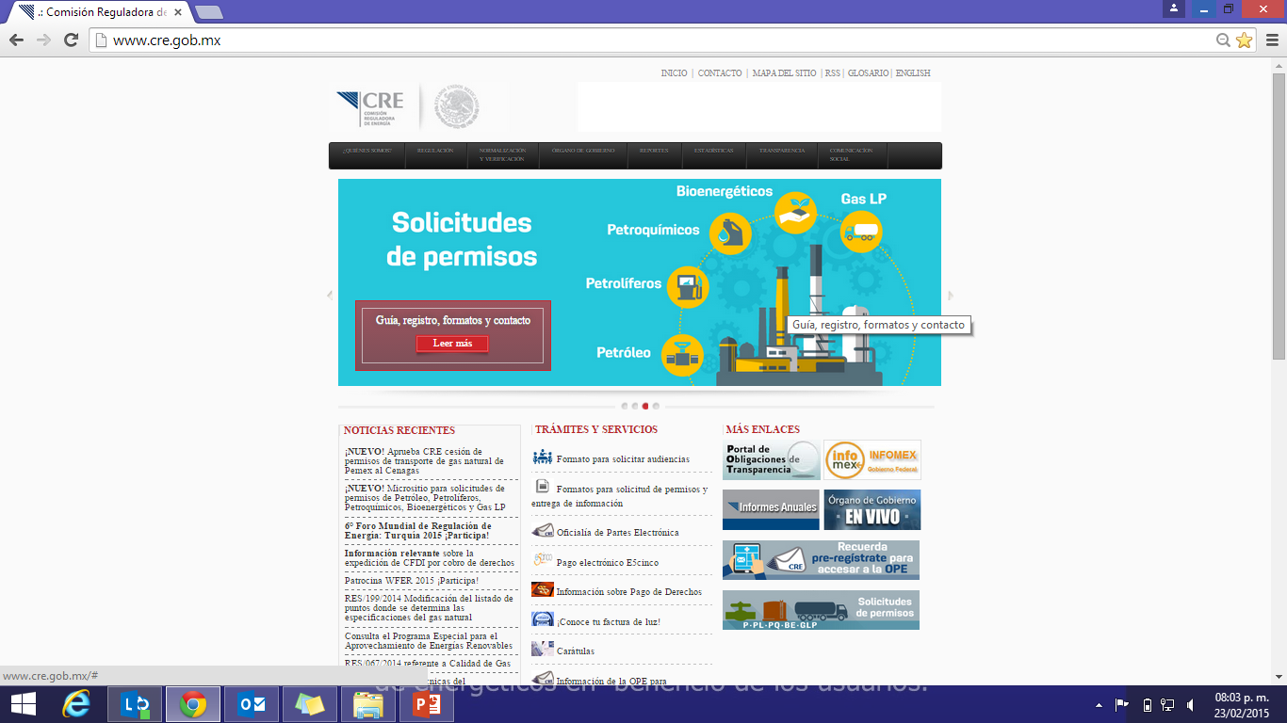
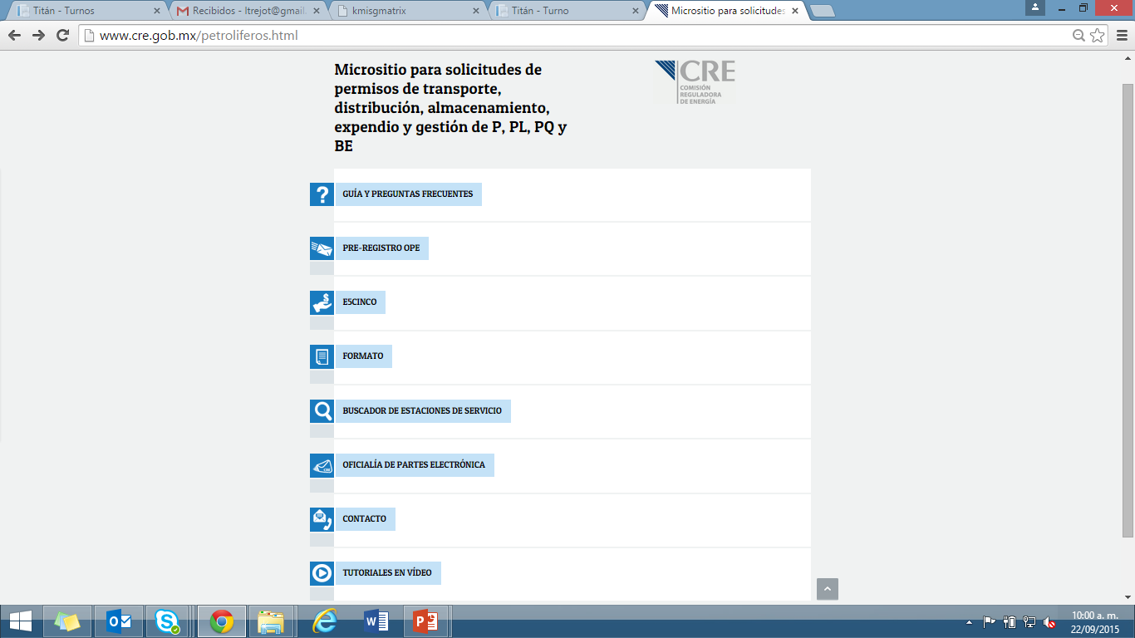
Paso 1 Pre - registro y acreditación del usuario
Ingresar al sitio Petrolíferos en el banner correspondiente en la página de la Comisión Reguladora de Energía:
http://www.cre.gob.mx/petroliferos.html
Sitio
Petrolíferos
Banner Solicitudes de Permiso P-PL-PQ-BE-GLP
Acceso Solicitudes de Permiso P-PL-PQ-BE-GLP

Slide 5
Paso 1 Pre - registro y acreditación del usuario
Ingresar a la sección Solicitud de Pre-registro a la OPE:

Slide 6
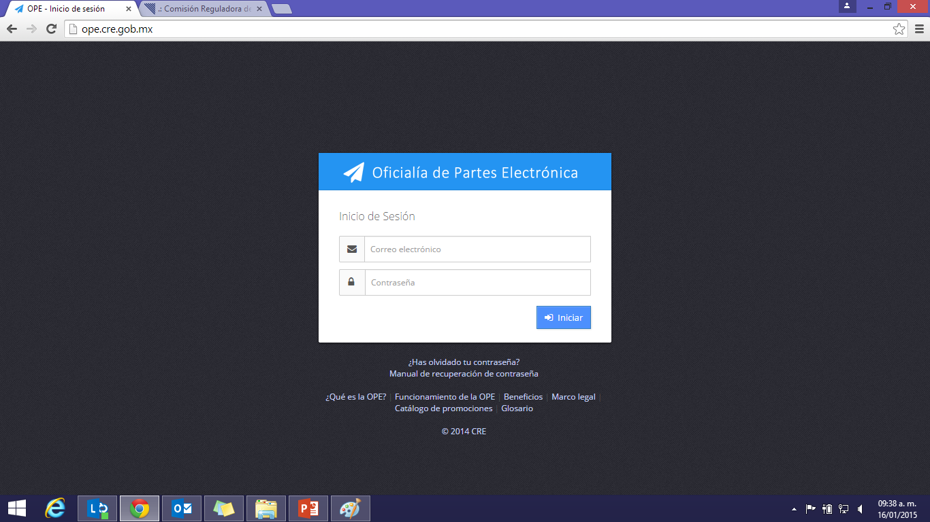
Paso 1 Pre - registro y acreditación del usuario
Ingresar a la sección Solicitud de Pre-registro a la OPE con su Firma Electrónica Avanzada (FIEL):

Slide 7
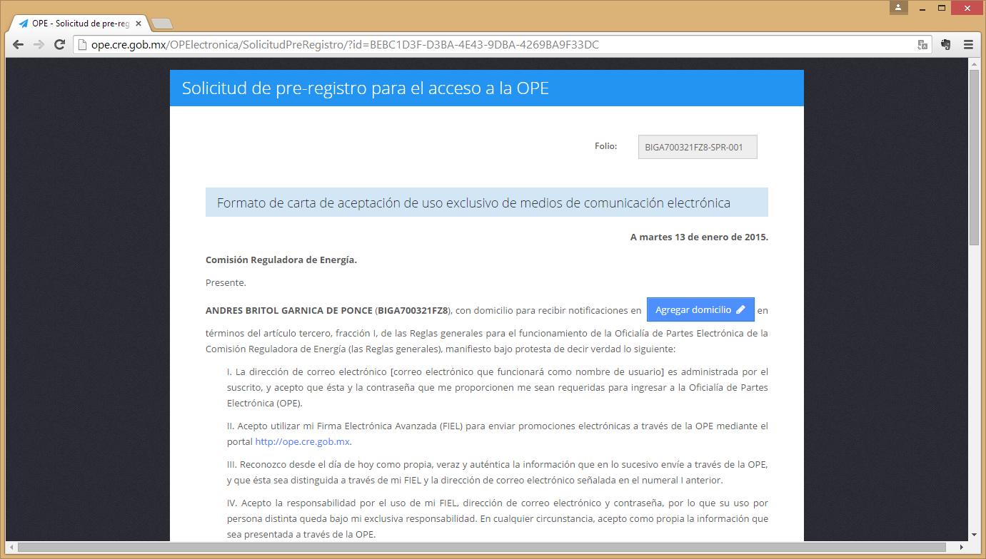
Paso 1 Pre - registro y acreditación del usuario
Si ingresó correctamente su FIEL, la OPE le mostrará la Solicitud de Pre-registro con el “Formato de carta de aceptación de uso exclusivo de medios de comunicación electrónica”

Slide 8
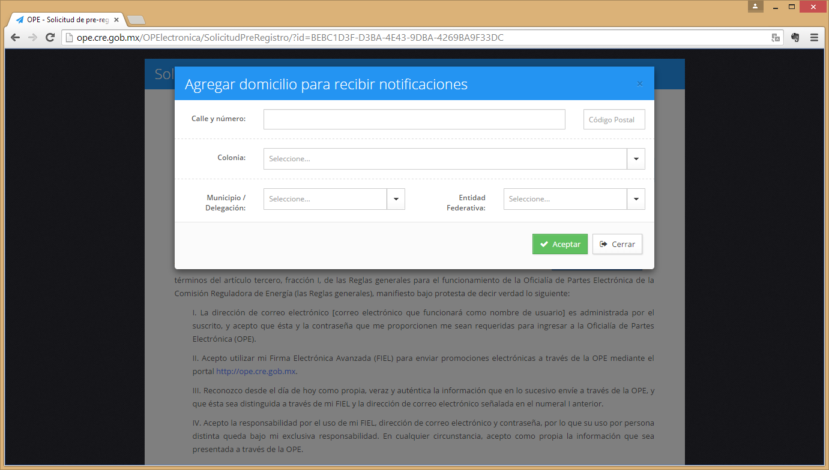
Paso 1 Pre - registro y acreditación del usuario
Seleccione el botón “Agregar domicilio” para indicar el domicilio donde puede recibir notificaciones. (En el caso de personas morales, el domicilio corresponde a aquél que el representante legal autorice para recibir todo tipo de notificaciones y no necesariamente el domicilio de las instalaciones del sistema para el cual solicitará permiso.)

Slide 9
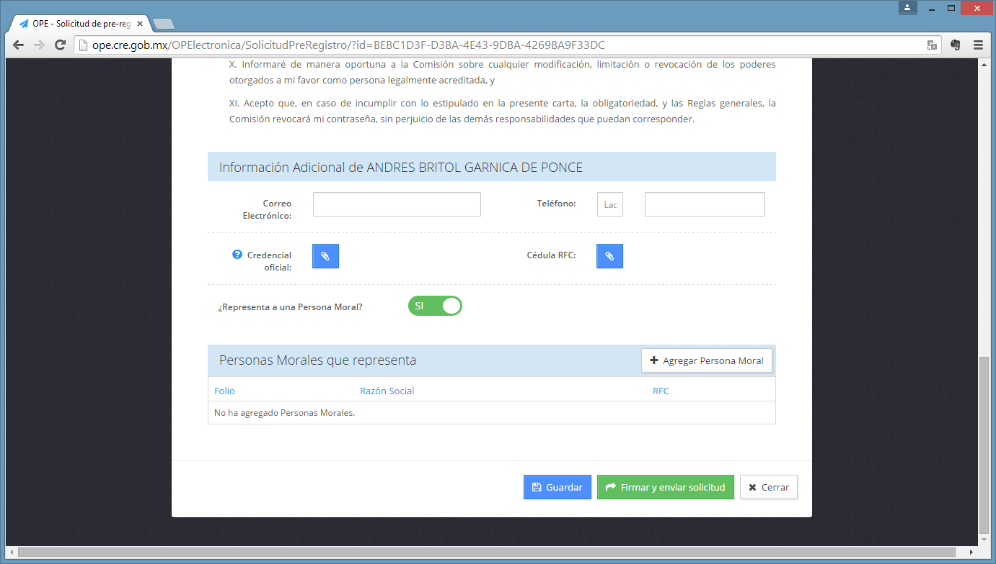
Paso 1 Pre - registro y acreditación del usuario
Ingrese sus datos adicionales de contacto y los documentos que lo identifican.

Slide 10
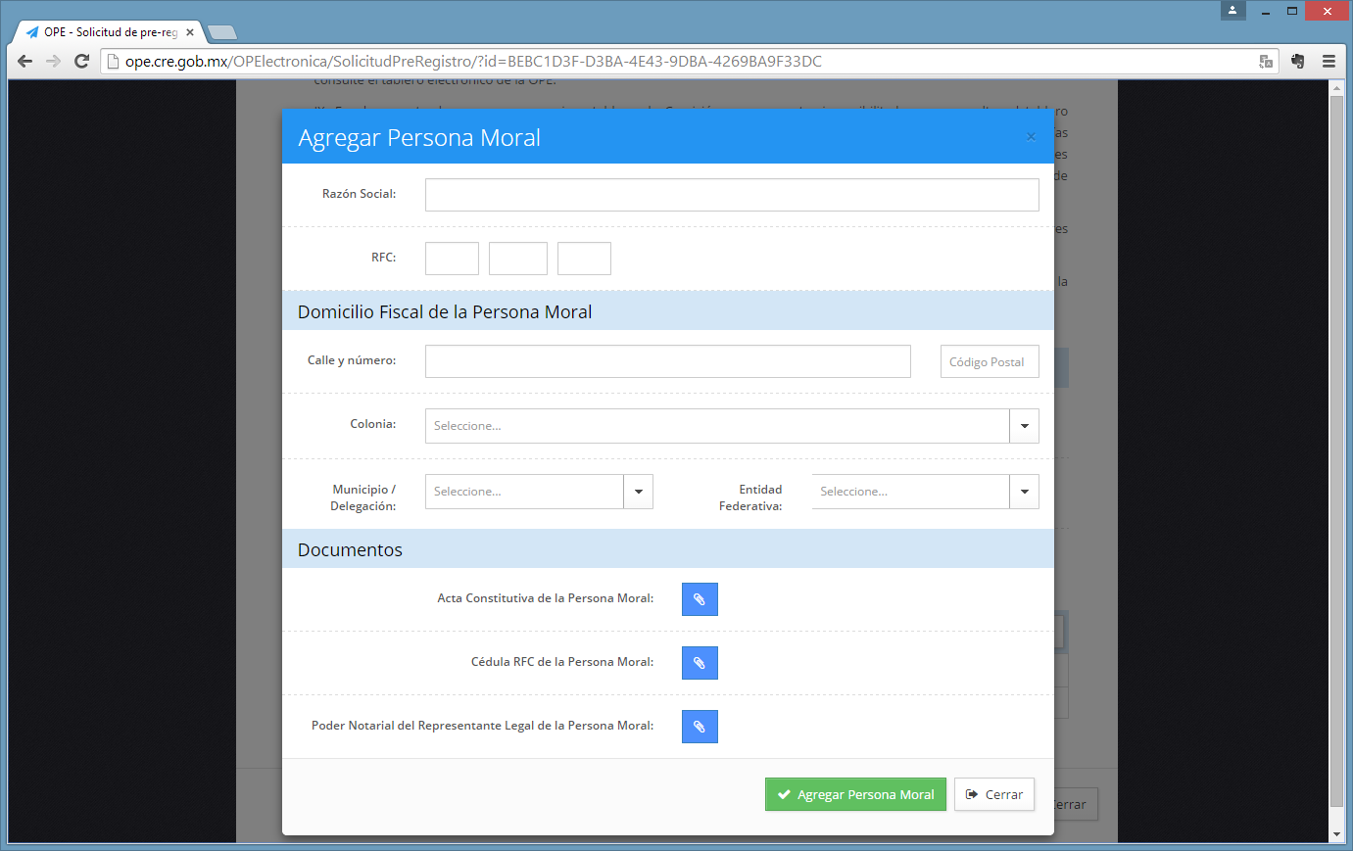
Paso 1 Pre - registro y acreditación del usuario
Si la solicitud la efectúa a nombre de otra(s) persona(s) moral(es) o en su caso de otra(s) persona(s) física(s) y cuenta con el poder notarial que legalmente le acredite como tal, deberá ingresar la información para cada una de ellas.

Slide 11
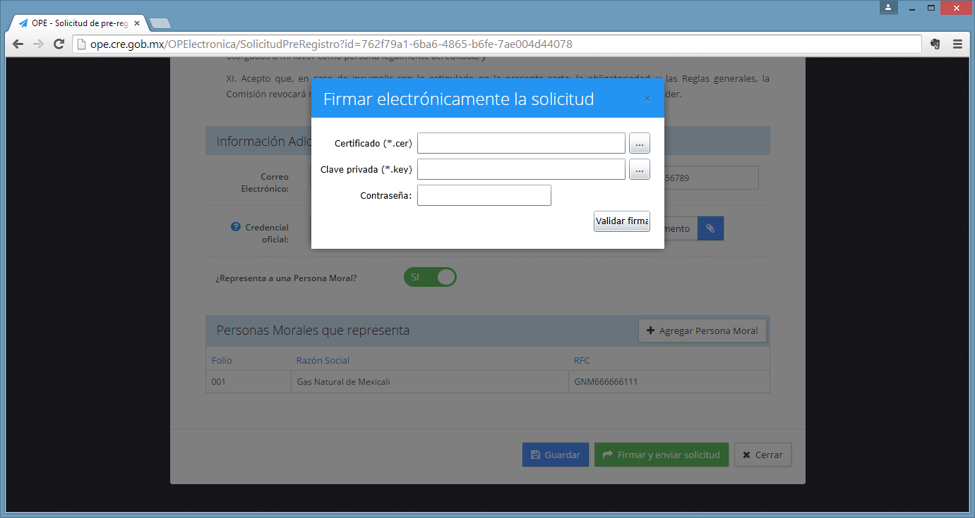
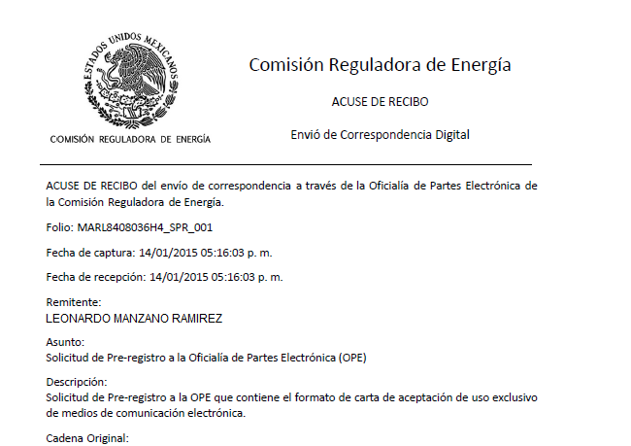
Paso 1 Pre - registro y acreditación del usuario
Por último, firme electrónicamente su envío con su FIEL. En ese momento el sistema generará un acuse electrónico y un número de Pre-registro. Deberá guardar una copia del archivo en formato PDF en su equipo o en algún medio de almacenamiento portátil (usb), asimismo deberá imprimir su acuse y pegarlo con lápiz adhesivo o pegamento en el sobre en el cual envíe sus documentos originales.
Debe pegar una copia de su acuse en el sobre en el cual envíe sus documentos originales.

Slide 12
Paso 1 Pre - registro y acreditación del usuario
En el caso de las personas morales, una vez cuente con su número de Pre-registro, deberá remitir, en un plazo no mayor a diez días, mediante correo certificado a las Oficinas de la Comisión Reguladora de Energía, original o copia certificada del acta(as) constitutiva(s) de la(s) persona(s) moral(es) a las cuales representa y poder(es) notarial(es) que le acrediten como representante legal de cada persona moral o en su caso persona física a la cual representa, si el poder es mancomunado deberá anexar los poderes de ambos representantes legales.

Slide 13
Paso 1 Pre - registro y acreditación del usuario
Persona moral
Si los documentos originales remitidos a la CRE son correctos, recibirá en su correo electrónico la notificación de USUARIO y CONTRASEÑA para el ingreso a la OPE.
Deberá cambiar su contraseña la primera vez que ingrese al portal OPE.
Una vez cuente con su usuario y contraseña OPE podrá realizar el Paso 2 Pago de derechos y aprovechamientos.
Persona física
Si llenó correctamente todos los campos y la información enviada de manera electrónica es correcta, recibirá en su correo electrónico la notificación de USUARIO y CONTRASEÑA para el ingreso a la OPE.
Deberá cambiar su contraseña la primera vez que ingrese al portal OPE.
Una vez cuente con su usuario y contraseña OPE podrá realizar el Paso 2 Pago de derechos y aprovechamientos.

Slide 14
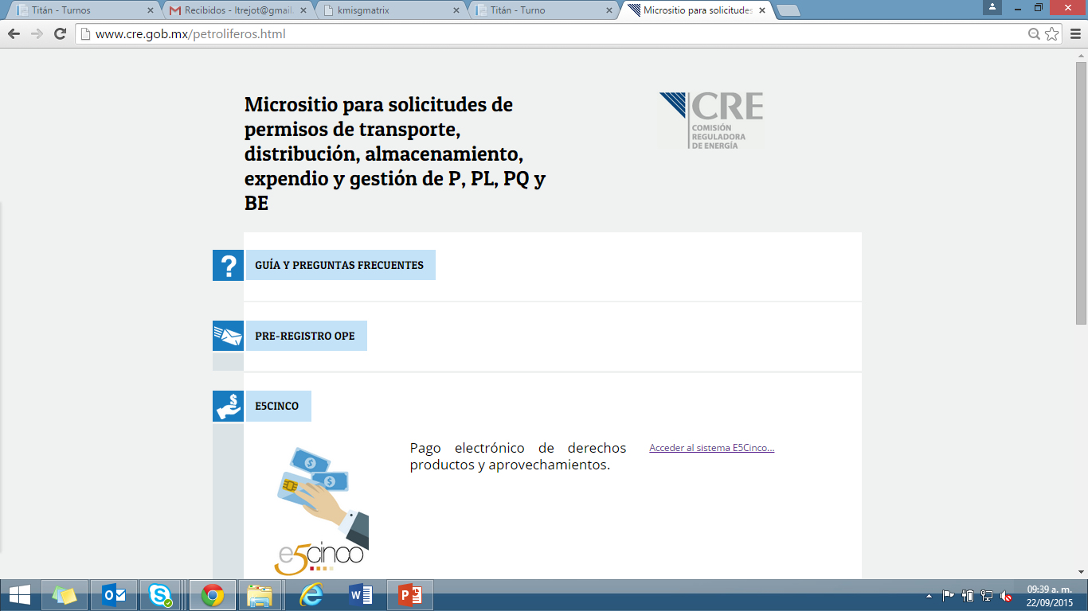
Paso 2 Pago de derechos y aprovechamientos
Para efectuar el pago de derechos y aprovechamientos, deberá ingresar a la sección E5CINCO del sitio Petrolíferos:
http://www.cre.gob.mx/petroliferos.html
e5

Slide 15
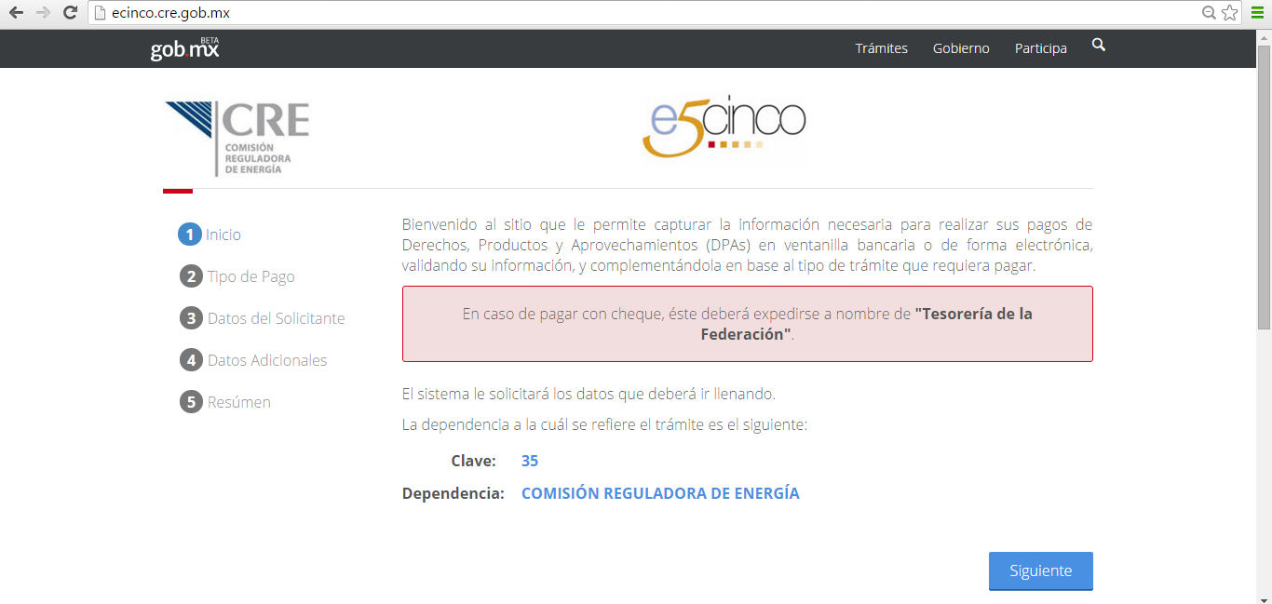
Paso 2 Pago de derechos y aprovechamientos
La liga lo direccionará al portal del sistema de pago electrónico e5 de la Comisión Reguladora de Energía.
Una vez efectuado el pago de derechos correspondiente deberá escanear su (s) comprobante(s) ya que será necesario el envío escaneado del (los) mismo(s) para el Paso 3 Solicitud de permiso.

Slide 16
Paso 3 Solicitud de Permiso
El siguiente paso es llevar a cabo el llenado del formato correspondiente para la presentación de la solicitud de permiso asociado a la actividad regulada que le corresponda. Los formatos están disponibles en la sección Formatos del sitio Petrolíferos:
http://www.cre.gob.mx/petroliferos.html
Deberá descargar el archivo correspondiente a la solicitud de permiso que va a efectuar y para el cual haya realizado el pago de derechos o aprovechamientos correspondiente.

Slide 17
Paso 3 Solicitud de permiso
Tipo de permiso: Transporte por medio de ducto.
De conformidad con los artículos 4, fracción XXXVIII, 48, fracción II de la Ley de Hidrocarburos (LH), y 30 del Reglamento de la Actividades que refiere el Título Tercero de la Ley de Hidrocarburos (Reglamento), así como el artículo 41, fracciones I y II de la Ley de Órganos Reguladores Coordinados en Materia Energética (LORCME), el Formato CRE No. 1 se refiere a la actividad de transporte por ducto tanto de Petróleo, Petrolíferos inclusive el GLP, Petroquímicos y Bio-energéticos.

Slide 18
Paso 3 Solicitud de permiso
Tipo de permiso: Transporte por medios distintos a ductos.
De conformidad con los artículos 4, fracción XXXVIII, 48, fracción II de la LH, y 30 del Reglamento, el Formato CRE No. 2 se refiere a la actividad de transporte por medios distintos a ducto de Petróleo y Petrolíferos sin incluir el GLP ya que durante 2015 serán otorgados los permisos por SENER. De conformidad con el Reglamento, este formato incluye los medios de Autotanques, Semirremolques o Carrotolva y Carrotanque.

Slide 19
Paso 3 Solicitud de permiso
Tipo de permiso: Transporte por medio de buquetanque.
De conformidad con los artículos 4, fracción XXXVIII, 48, fracción II de la LH, y 30 del Reglamento, el Formato CRE No. 3 se refiere a la actividad de transporte por Buque-tanque de Petróleo y Petrolíferos sin incluir el GLP ya que durante 2015 serán otorgados los permisos por SENER. De conformidad con el Reglamento, este formato incluye sólo el Buque-Tanque.

Slide 20
Paso 3 Solicitud de permiso
Tipo de permiso: Distribución por medio de ducto
De conformidad con los artículos 4, fracción XI, 48, fracción II de la LH, y 35 del Reglamento, así como el artículo 41, fracciones I y II de la LORCME el Formato CRE No. 4 se refiere a la actividad de distribución por medio de ductos de Petrolíferos, inclusive el GLP, y bio-energéticos.

Slide 21
Paso 3 Solicitud de permiso
Tipo de permiso: Distribución por medios distintos a ducto
De conformidad con los artículos 4, fracción XI, 48, fracción II de la LH, y 35 del Reglamento, así como el artículo 41, fracciones I y II de la LORCME el Formato CRE No. 5 se refiere a la actividad de distribución por medio distintos a ductos de Petrolíferos, sin incluir el GLP ya que durante 2015 serán otorgados los permisos por SENER. De conformidad con el Reglamento, este formato incluye tanquería y medios de transporte por ruedas como Autotanques, Semirremolques o Carrotolva, Carrotanque y Buque-tanque. De conformidad con el Artículo 82 de la LH, la Comisión podrá requerir, en su caso, la información necesaria para determinar las contraprestaciones aplicables al sistema de distribución.

Slide 22
Paso 3 Solicitud de permiso
Tipo de permiso: Almacenamiento
De conformidad con los artículos 4, fracción II, 48, fracción II de la LH, y 20 del Reglamento, así como el artículo 41, fracciones I y II de la LORCME el Formato CRE No. 6 se refiere a la actividad de almacenamiento de Petróleo, Petrolíferos, incluyendo sólo el almacenamiento vinculado a ducto de GLP. Así como Petroquímicos y bio-energéticos. De conformidad con el Reglamento, este formato incluye almacenamiento de turbosina dentro de aeródromos.
Si el conjunto de instalaciones específicas para llevar a cabo el Almacenamiento incluye instalaciones de GLP y al mismo tiempo instalaciones para otros productos petrolíferos, petroquímicos o bioenergéticos, deberá solicitar dos permisos distintos, uno para la infraestructura de GLP y otro para el resto de la tanquería asociada al almacenamiento de los otros productos. Asimismo, deberá sujetarse a los criterios que en su momento establezca la Agencia Nacional de Seguridad Industrial y Protección al Medio Ambiente para la separación y características de la infraestructura respectiva.

Slide 23
Paso 3 Solicitud de permiso
Tipo de permiso: Expendio en su Modalidad de Estación de Servicio para Autoconsumo
De conformidad con el Acuerdo A/055/2015, se determina modificar la naturaleza de las instalaciones asociadas a los permisos de almacenamiento de usos propios a que hace referencia el transitorio décimo sexto del reglamento de las actividades a que se refiere el título tercero de la Ley de Hidrocarburos por instalaciones asociadas a la actividad de expendio en su modalidad de estación de servicio para autoconsumo. Existen dos formatos para esta actividad, uno para el caso en que la estación de autoconsumo tenga un número otorgado por Pemex con la letra “J” seguido de 5 números, “J-00001”. El otro formulario es para aquellas estaciones de Autoconsumo que no cuenten con un contrato de suministro por parte de Pemex y por lo tanto no tengan el número otorgado por Pemex.

Slide 24
Paso 3 Solicitud de permiso
Tipo de permiso: Expendio de Petrolíferos en Estaciones de Servicio
De conformidad con los artículos 4, fracción XIII, 48, fracción II de la LH, y 41 del Reglamento, así como el artículo 41, fracciones I y II de la LORCME el nuevo formato para expendio en estaciones de servicio se refiere a la actividad de expendio al púbico de petrolíferos en estaciones de servicio. Es importante señalar que existen dos formatos, uno de ellos al ingresar el número de estación de servicio el sistema llena el formato con información precargada, es responsabilidad del solicitante revisar que la información contenida en dicha solicitud sea la correcta, en caso de no ser así el solicitante puede editar la información con la que no este de acuerdo. El segundo formato se debe usar sólo cuando al momento de ingresar el número de estación de servicio en el formato anterior se muestre la leyenda “El número de estación de servicio de Pemex no existe”, es necesario que al realizar el llenado de este formato se cuente con todos los documentos ahí solicitados.

Slide 25
Paso 3 Solicitud de permiso
Tipo de permiso: Expendio en aeródromo
De conformidad con los artículos 48, fracción II y 76 de la LH, y 43 del Reglamento, el Formato CRE No. 8 se refiere a la actividad de expendio de turbosina y gas avión en aeródromos. Esta formato no incluye la infraestructura asociada al almacenamiento dentro dela aeropuertos.

Slide 26
Paso 3 Solicitud de permiso
Tipo de permiso: Gestor de sistema integrado
De conformidad con los artículos 48, fracción II y 62 de la LH, y 62 del Reglamento, el Formato CRE No. 9 se refiere a la actividad de Gestor de Sistemas integrados de petrolíferos, incluyendo el GLP, así como de petroquímicos aprobados previamente por la CRE. Este formato otorga el permiso al Gestor para realizar las actividades que refiere el artículo 62 de la LH.

Slide 27
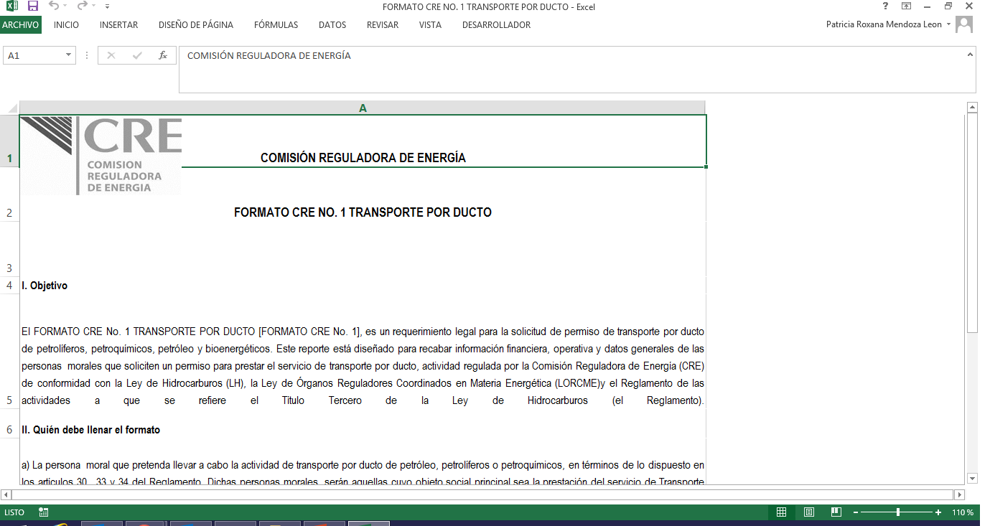
Paso 3 Solicitud de permiso
INSTRUCCIONES GENERALES PARA EL LLENADO DE LOS FORMATOS CRE:
- Lea cuidadosamente las instrucciones la Carátula (Hoja 1) del Formato de solicitud de permiso, la cual contiene las instrucciones y consideraciones importantes para el llenado del formato.

Slide 28
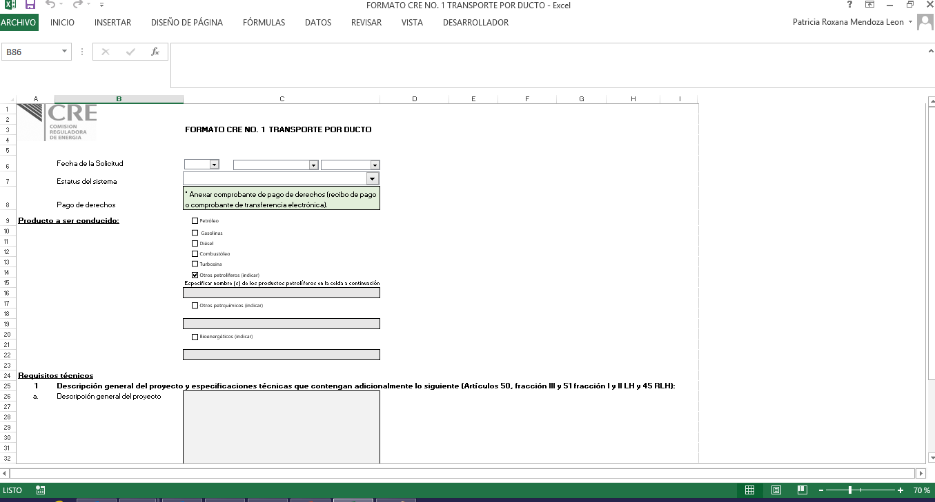
Paso 3 Solicitud de permiso
El formato correspondiente a cada actividad regulada por la Comisión está integrado por varias hojas de cálculo en las cuales deberá llenar con la información correspondiente marcada en los campos en gris y adjuntar a su solicitud en formato Word Excel o Adobe Acrobat según se indique en las celdas marcadas en color verde. Asimismo, existen algunos controles de opción múltiple en los cuales deberá seleccionar la opción que corresponda y ciertas casillas de llenado de información se activarán tras seleccionar dichas opciones.
Controles de selección múltiple

Slide 29
Paso 3 Solicitud de permiso
AVISO IMPORTANTE
De conformidad con la Ley de la Agencia Nacional de Seguridad Industrial y de Protección al Medio Ambiente del Sector Hidrocarburos (la Agencia), publicada en el Diario Oficial de la Federación el 11 de agosto de 2014, así como a su Reglamento Interior publicado en el DOF el 31 de octubre de 2014, la Agencia tiene por objeto la protección de las personas, el medio ambiente y las instalaciones del sector de hidrocarburos a través de la regulación y supervisión de, la seguridad industrial y seguridad operativa, las actividades de desmantelamiento y abandono de las instalaciones, y el control integral de los residuos y emisiones contaminantes.
De conformidad con el Cuarto Transitorio de la Ley de la Agencia, la Comisión Reguladora de Energía continuará despachando los asuntos que le competen hasta la entrada en vigor del Reglamento Interior de la Agencia, el cual de conformidad con el Primero Transitorio de dicho ordenamiento jurídico, entrará en vigor el día dos marzo de 2015.

Slide 30
Paso 3 Solicitud de permiso
Una vez haya llenado todos los campos y tenga a la mano todos los documentos señalados en los campos en verde de cada formato deberá guardar una copia del archivo en Excel con sus datos en su equipo o en algún medio de almacenamiento portátil (usb).

Slide 31
Paso 3 Solicitud de permiso
Ingresar con su usuario y contraseña a la página de la OPE de la Comisión y enviar el formato con todos los documentos anexos correspondientes.
El sistema de la OPE generará un número de turno virtual con el cual podrá dar seguimiento a su solicitud de permiso.
La Comisión atenderá y dará respuesta a su solicitud de permiso de conformidad con el artículo 45 del Reglamento de las Actividades señaladas en el Título Tercero de la Ley de Hidrocarburos y demás ordenamientos jurídicos aplicables.

Slide 32
Datos de contacto
Podrá remitir sus dudas en relación al proceso para la solicitud de permiso a la dirección de correo electrónico que se encuentra en el micrositio.

Slide 33
Fin de la presentación.

